Slide 1
게임소프트웨어공학 게임 기획서 제목: extraterrestrial wars(미정)
2015182015
게임공학과
손준혁

Slide 2
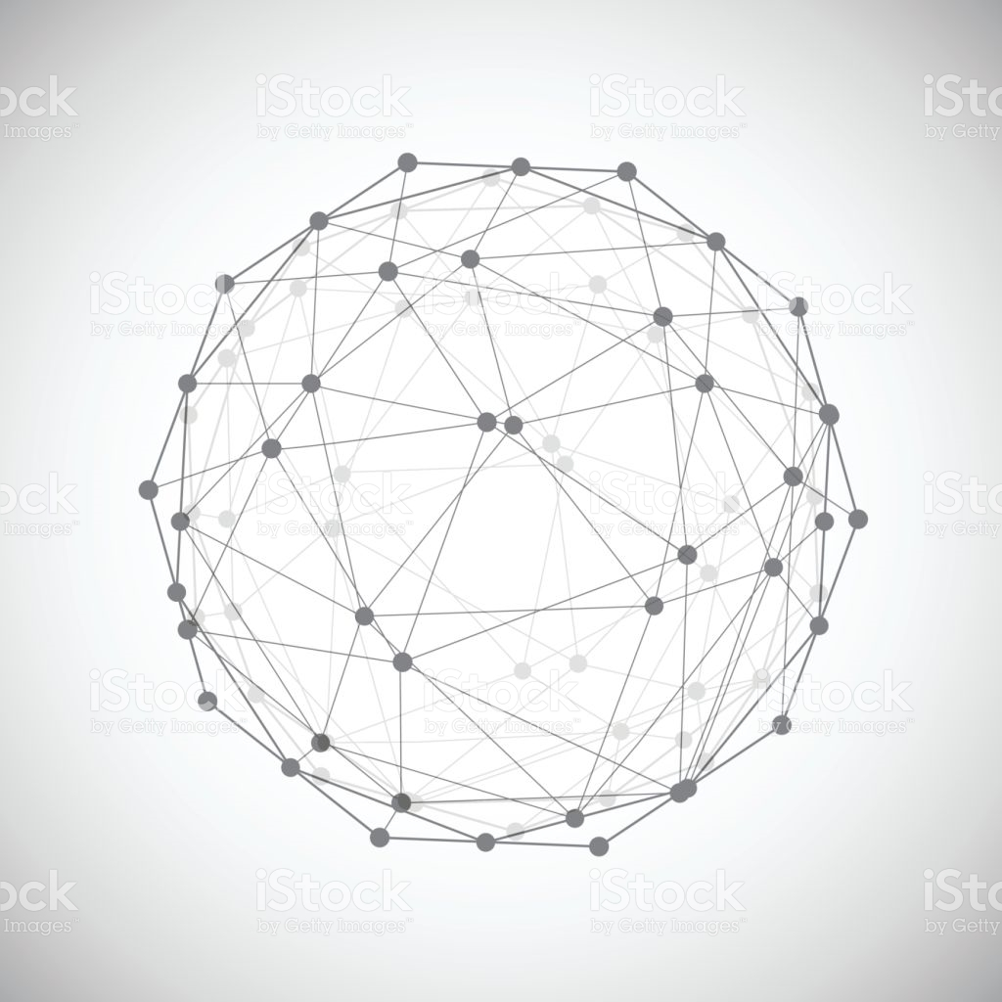
세계 설정
먼 미래 기술이 발전되어 사람들이
외계행성을 나가는 시대
전쟁은 평화롭게 로봇으로 대리함
행성을 많이 발견해서 생사에 직접적이지 않으므로 일종의 스포츠 같은 느낌으로 전쟁이 이뤄지며 각국의 기술력을 선전함
한 행성의 모든 영역(Sector)를 지배하면 그 행성의 지배권이 인정됨
그림 1.

Slide 3
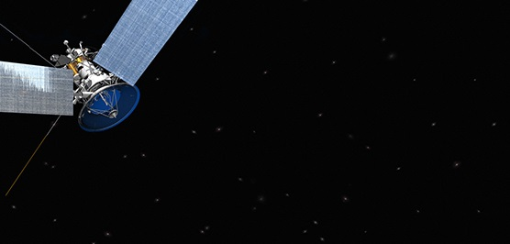
세계 설정
로봇들의 전투를 인공위성을 통하여 관찰함
사람이 직접 행성에 가서 전투하지는 않음
그림 2.

Slide 4
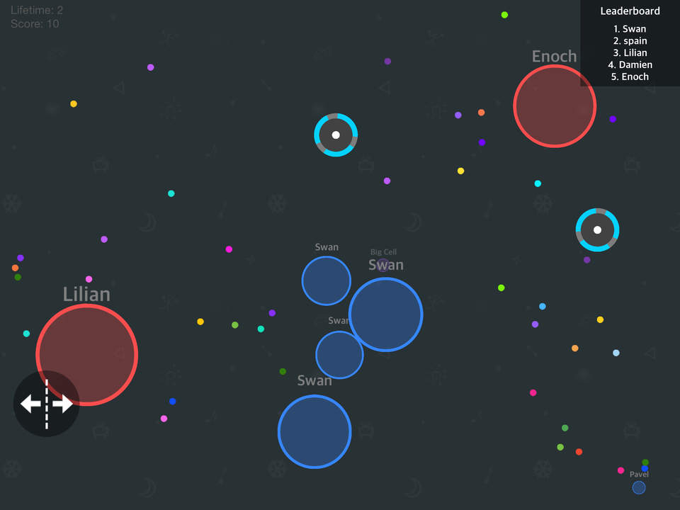
세계 설정
이번 외계 행성은 거리가 멀고 대기 환경의 제약때문에 고해상도로 관측할 수 없으므로 신속성을 위해 유닛을 점으로 관찰함
그림 3.

Slide 5
게임 설정
전투의 판단은 로봇이 하고 사람은 배치를 잘 하면 됨
멀리 떨어진 인공위성으로 관찰하여 작은 크기로 보임
승리 했을 때 적에게 포획한 로봇이나 부품의 손상이 적으면 사용 가능
플레이어는 자원의 투입을 적절하게 해서 승리하는 동시에 적의 자원을 효율적으로 탈취해야 한다.

Slide 6
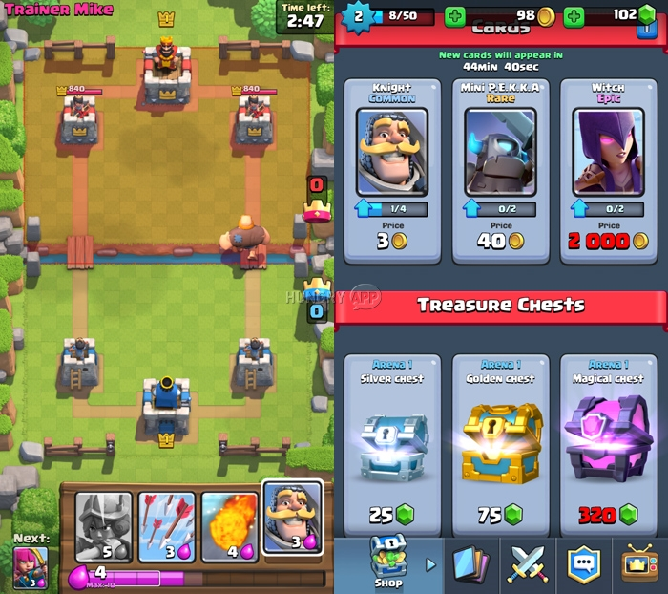
게임 설정
게임 구성은 클래시로얄 같은 형식으로 제작될 것임
그림 4.

Slide 7
출처
그림1. 그리드 플래닛
istockphoto.com 스톡 일러스트 ID:835817142
그림2. Space and satellites
https://www.epo.org/news-issues/technology/space.html
그림3. Dragon Dots Raider
http://media.148apps.com/screenshots/1060417851/us-ipad-2-dragon-dots-raider-battle-of-crazy-balls-and-galaxy-wars-in-dash-tower-games.jpeg
그림4. 클래시로얄
https://www.bing.com/images/search?view=detailV2&ccid=XI7dI139&id=4E6C84FB085F65CDBE9F7BB071FFD9618D796BE4&thid=OIP.XI7dI139rwjkEbKumC0O2wEsEK&q=%ed%81%b4%eb%9e%98%ec%8b%9c%eb%a1%9c%ec%96%84&simid=608001799860391234&selectedIndex=0&ajaxhist=0

